Slide 1
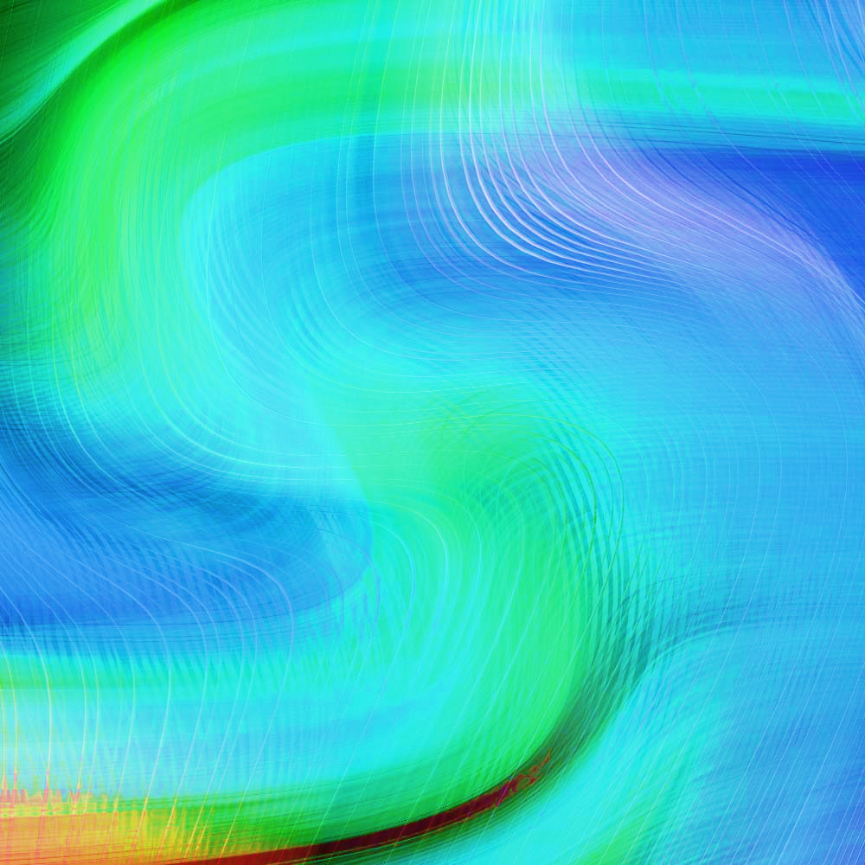
高等数学
第八版
同济大学数学科学学院 编

Slide 2
第十一章 曲线积分与曲面积分
一元函数积分学
多元函数积分学
积分学 定积分 二重积分 三重积分
曲线积分
曲面积分
积分域 区间域 平面域 空间域
曲线域
曲面域

Slide 3
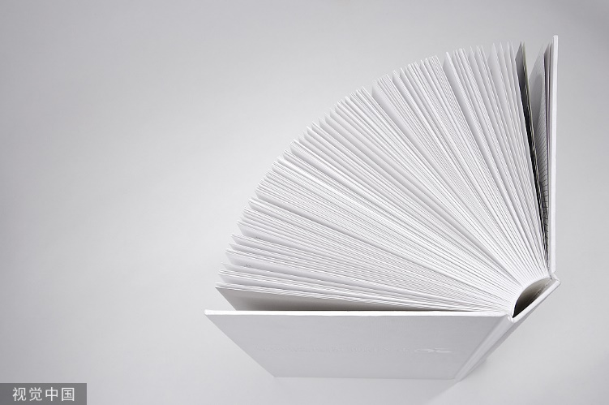
目 录
CONTENTS
第十一章
第一节 对弧长的曲线积分
第二节 对坐标的曲线积分
第三节 格林公式及其应用
第四节 对面积的曲面积分
第五节 对坐标的曲面积分
第六节 高斯公式 通量与散度
第七节 斯托克斯公式 环流量与旋度

Slide 4
第七节 斯托克斯公式 环流量与旋度
一、斯托克斯公式
二、空间曲线积分与路径无关的条件
三、环流量与旋度

Slide 5


一、斯托克斯公式
高斯公式表达了平面闭区域$D$ 上的二重积分与其边界曲线上的曲线积分间的关系.
格林公式
推广
斯托克斯公式则把曲面$Σ$ 上的曲面积分与沿着$Σ$ 的边界曲线的曲线积分联系起来.
斯托克斯公式

Slide 6
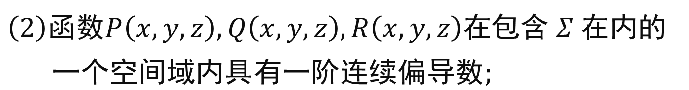
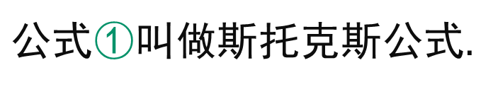
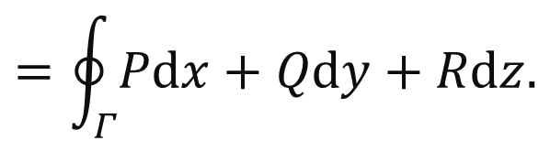
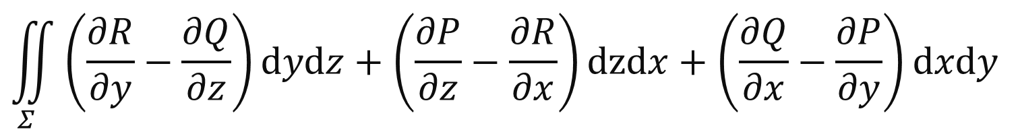
第十一章 曲线积分与曲面积分
1. 斯托克斯公式
设
$$\left(1\right)设光滑曲面 Σ 的边界 Γ 是分段光滑曲线;$$
定理1
$$\left(2\right)函数P\left(x,y,z\right), Q\left(x,y,z\right), R\left(x,y,z\right)在包含 Σ 在内的 \\ 一个空间域内具有一阶连续偏导数;$$
$$\left(3\right)Γ 的正向与Σ 的侧符合右手法则.$$
$$\iint_{Σ}{\left(\frac{∂​R}{∂​y}−\frac{∂​Q}{∂​z}\right)}​dydz+\left(\frac{∂​P}{∂​z}−\frac{∂​R}{∂​x}\right)​dzdx+\left(\frac{∂​Q}{∂​x}−\frac{∂​P}{∂​y}\right)​dxdy$$
则有
$$=\oint_{Γ}{Pdx+Qdy+Rdz.}$$
①
$公式$①叫做斯托克斯公式$.$
第七节 斯托克斯公式 环流量与旋度

Slide 7




$$n$$
右手法则
$$Σ$$
$Γ$ 是有向曲面$Σ$的
正向边界曲线
$$Γ$$
证明思路
曲面积分
二重积分
曲线积分
1
2

Slide 8
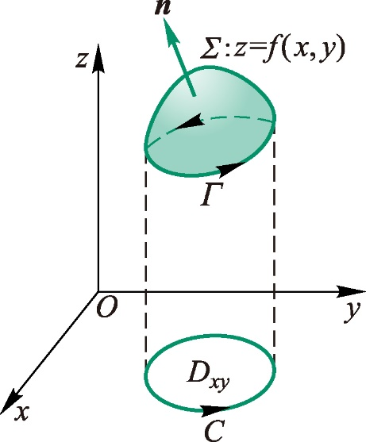
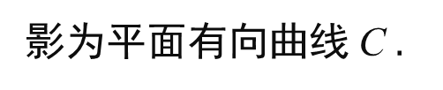
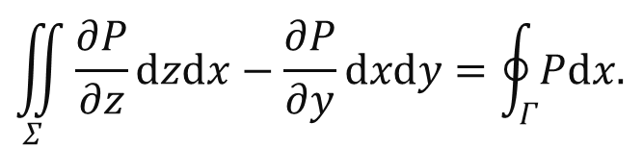



$$\iint_{Σ}{\frac{∂P}{∂z}dzdx−\frac{∂P}{∂y}dxdy}=\oint_{Γ}{Pdx.}$$
证明
先证
$$情形1\text{:} 设 Σ 与平行 z 轴的直线相交不多于一点.$$
设其方程为
$$Σ:z=f(x,y), (x,y)∈D_{xy},$$
取上侧 $\left(\text{如图}\right).$
$Σ$ 的正向边界曲线 $Γ$ 在$xOy$面上的投
影为平面有向曲线 C $.$

Slide 9

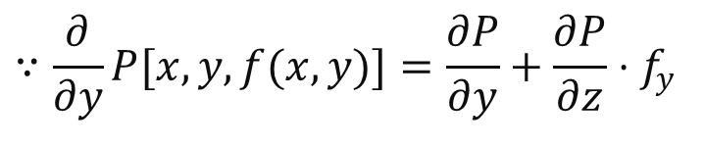

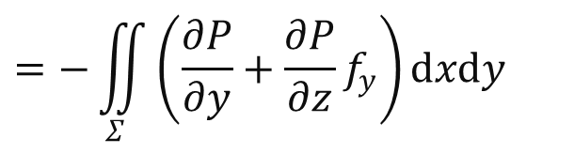


$$∵\left\{\begin{aligned}&\cos{α}=\frac{−f_{x}}{\sqrt{1+f_{x}^{2}+f_{y}^{2}}} , \\ &\cos{β}=\frac{−f_{y}}{\sqrt{1+f_{x}^{2}+f_{y}^{2}}}, \\ &\cos{γ}=\frac{1}{\sqrt{1+f_{x}^{2}+f_{y}^{2}}} ,\end{aligned}\right.$$
由两类曲面积之间的联系$,$ 得
$$\iint_{Σ}{\frac{∂P}{∂z}dzdx−\frac{∂P}{∂y}dxdy} \\ =\iint_{Σ}{\left(\frac{∂P}{∂z}\cos{β}−\frac{∂P}{∂y}\cos{γ}\right)}dS$$
$$=−\iint_{Σ}{\left(\frac{∂P}{∂y}+\frac{∂P}{∂z}f_{y}\right)dxdy}$$
$$∴cosβ= −f_{y}\cos{γ}.即$$
$$∵\frac{∂}{∂y}P[x,y,f(x,y)]=\frac{∂P}{∂y}+\frac{∂P}{∂z}⋅f_{y}$$

Slide 10
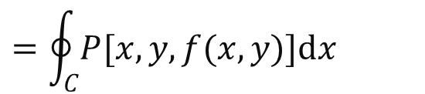
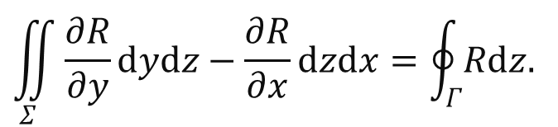
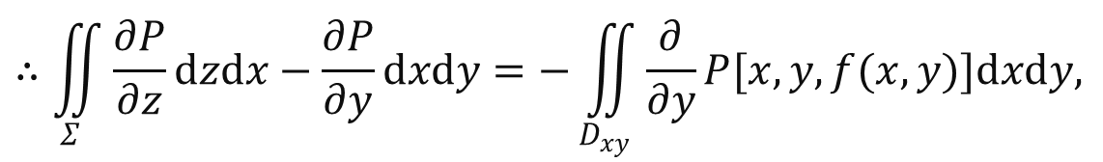
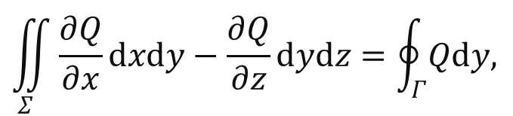
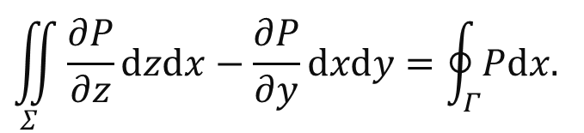

$$∴\iint_{Σ}{\frac{∂P}{∂z}dzdx−\frac{∂P}{∂y}dxdy}=−\iint_{D_{xy}}{\frac{∂}{∂y}}P[x,y,f(x,y)]dxdy,$$
$$=\oint_{C}{P[x,y,f(x,y)]dx}$$
$$=\oint_{Γ}{P(x,y,z)}dx.$$
$$\iint_{Σ}{\frac{∂P}{∂z}dzdx−\frac{∂P}{∂y}dxdy=\oint_{Γ}{Pdx.}}$$
这就证明了
①
$$\iint_{Σ}{\frac{∂Q}{∂x}dxdy−\frac{∂Q}{∂z}dydz}=\oint_{Γ}{Qdy,}$$
同理
②
$$\iint_{Σ}{\frac{∂R}{∂y}dydz−\frac{∂R}{∂x}dzdx}=\oint_{Γ}{Rdz.}$$
③

Slide 11

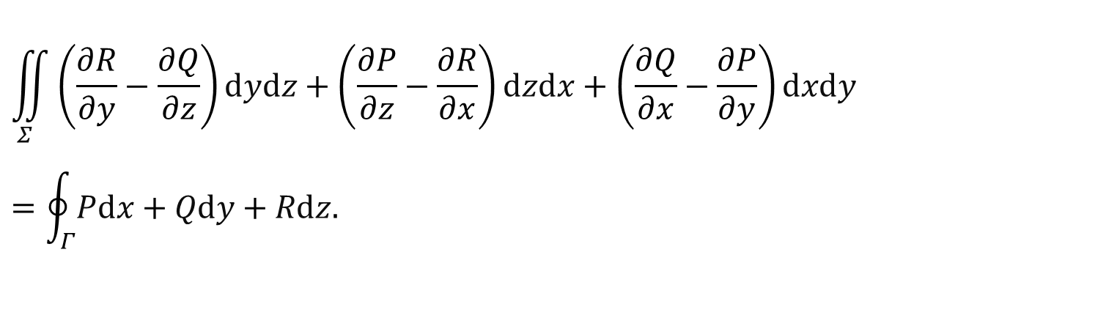



合并以上三式得$\text{:}$
$$\iint_{Σ}{\left(\frac{∂​R}{∂​y}−\frac{∂​Q}{∂​z}\right)}​dydz+\left(\frac{∂​P}{∂​z}−\frac{∂​R}{∂​x}\right)​dzdx+\left(\frac{∂​Q}{∂​x}−\frac{∂​P}{∂​y}\right)​dxdy \\ =\oint_{Γ}{Pdx+Qdy+Rdz.}$$
————斯托克斯公式
如果 $Σ$ 取下侧$, Γ$ 也相应的改成相反的方向$,$
此时$,$
上式两端同时改变符号$,$等式仍然成立$.$

Slide 12


$$情形2. 曲面 Σ 与平行 z 轴的直线交点多于一个,$$
此时可通过作辅助线把$Σ$ 分成与$z$ 轴只交于一点的几部分$,$
在每一部分上应用斯托克斯公式$,$ 然后相加$,$
由于沿辅助
曲线方向相反的两个曲线积分相加刚好抵消$,$
所以对这
类曲面斯托克斯公式仍成立.
证毕

Slide 13
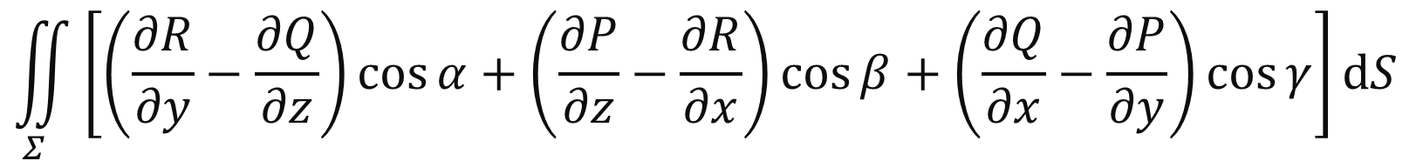
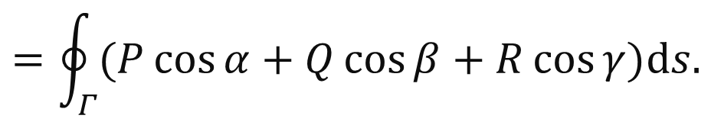
注
利用两类曲面积分之间的联系, 斯托克斯公式可写为:
$$\iint_{Σ}{\left[\left(\frac{∂R}{∂y}−\frac{∂Q}{∂z}\right)\cos{α+\left(\frac{∂P}{∂z}−\frac{∂R}{∂x}\right)\cos{β}}+\left(\frac{∂Q}{∂x}−\frac{∂P}{∂y}\right)\cos{γ}\right]dS }$$
$$=\oint_{Γ}{(P\cos{α}+Q\cos{β}+R\cos{γ})ds.}$$
其中
$$Σ 的单位法向量为 n=\cos{α}i+\cos{β}j+\cos{γ}k,$$
$$Γ 的单位切向量为 τ=\cos{α}i+\cos{β}j+\cos{γ}k.$$

Slide 14
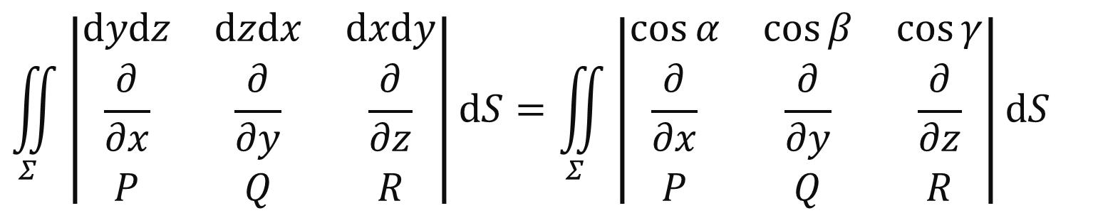
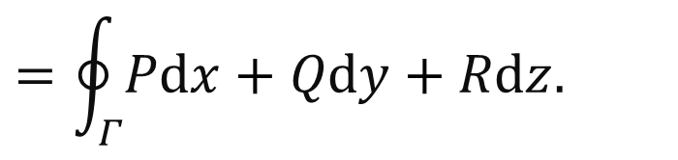
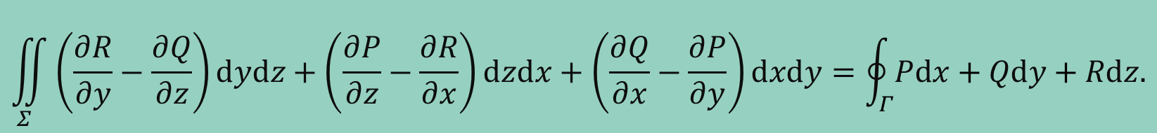
第十一章 曲线积分与曲面积分
2. 斯托克斯公式的行列式形式
$$\iint_{Σ}{\left|\begin{matrix}dydz & dzdx & dxdy \\ \frac{∂}{∂x} & \frac{∂}{∂y} & \frac{∂}{∂z} \\ P & Q & R\end{matrix}\right|dS}=\iint_{Σ}{\left|\begin{matrix}\cos{α} & \cos{β} & \cos{γ} \\ \frac{∂}{∂x} & \frac{∂}{∂y} & \frac{∂}{∂z} \\ P & Q & R\end{matrix}\right|}dS$$
$$=\oint_{Γ}{Pdx+Qdy+Rdz.}$$
$$\iint_{Σ}{\left(\frac{∂​R}{∂​y}−\frac{∂​Q}{∂​z}\right)}​dydz+\left(\frac{∂​P}{∂​z}−\frac{∂​R}{∂​x}\right)​dzdx+\left(\frac{∂​Q}{∂​x}−\frac{∂​P}{∂​y}\right)​dxdy=\oint_{Γ}{Pdx+Qdy+Rdz.}$$
第七节 斯托克斯公式 环流量与旋度

Slide 15
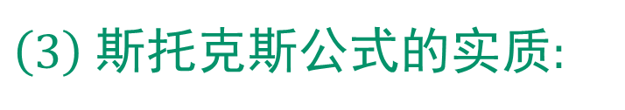
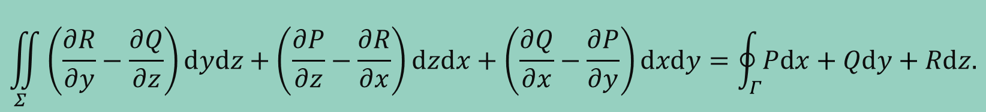
$\left(3\right)$ 斯托克斯公式的实质:
表达了有向曲面上的曲面积分与其边界曲线上的曲线积分之间的关系.
$$当 Σ 是xOy面的平面闭区域时$$
特殊情形
斯托克斯公式
格林公式
$$\iint_{Σ}{\left(\frac{∂​R}{∂​y}−\frac{∂​Q}{∂​z}\right)}​dydz+\left(\frac{∂​P}{∂​z}−\frac{∂​R}{∂​x}\right)​dzdx+\left(\frac{∂​Q}{∂​x}−\frac{∂​P}{∂​y}\right)​dxdy=\oint_{Γ}{Pdx+Qdy+Rdz.}$$

Slide 16
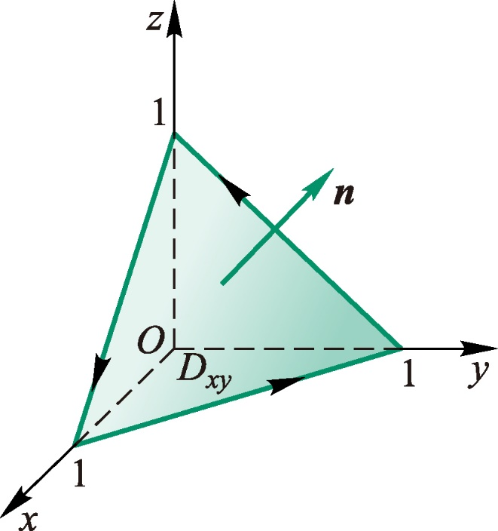
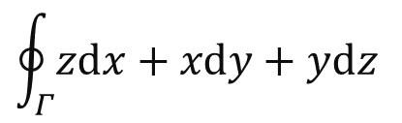
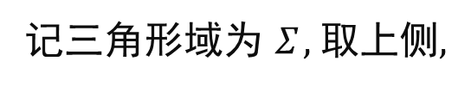


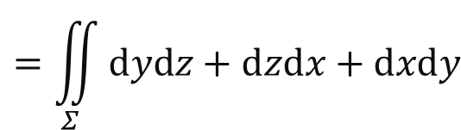

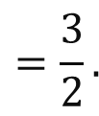
$$\oint_{Γ}{zdx+xdy+ydz}$$
例1 利用斯托克斯公式计算曲线积分
其中 $Γ$ 为平面$x$+$y$+$z$= 1 被三个坐标面所截三角形的整个
边界, 方向如图所示.
解
记三角形域为 $Σ$, 取上侧,
则
$$\oint_{Γ}{zdx+xdy+ydz}$$
$$=\iint_{Σ}{\left|\begin{matrix}dydz & dzdx & dxdy \\ \frac{∂}{∂x} & \frac{∂}{∂y} & \frac{∂}{∂z} \\ z & x & y\end{matrix}\right|}$$
$$=\iint_{Σ}{dydz+dzdx+dxdy}$$
$$=3\iint_{D_{xy}}{dxdy}$$
$$=\frac{3}{2}.$$
利用对称性

Slide 17
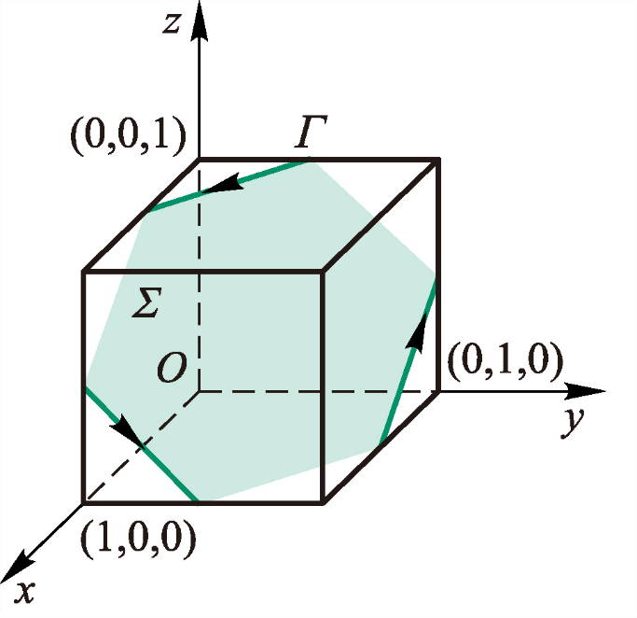

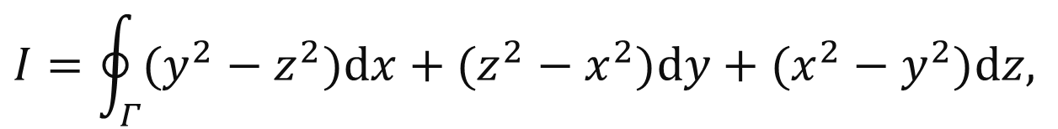




例2 利用斯托克斯公式公式计算曲线积分
$$I=\oint_{Γ}{(y^{2}−z^{2})dx+(z^{2}−x^{2})dy+(x^{2}−y^{2})dz,}$$
$$其中 Γ 是用平面x+y+z=\frac{3}{2}截立方体$$
$$\left\{\left.(x,y,z)\right|0\text{≤}x\text{≤}1,0\text{≤}y\text{≤}1,0\text{≤}z\text{≤}1\right\}$$
的表面所得的截痕$,$若从$z$轴正向看去取逆时针方向.
解
取 $Σ$为平面$x+y+z=\frac{3}{2}$
的上侧被$Γ$ 所围成的部分$,$
则
$Σ$ 的单位法向量为

Slide 18
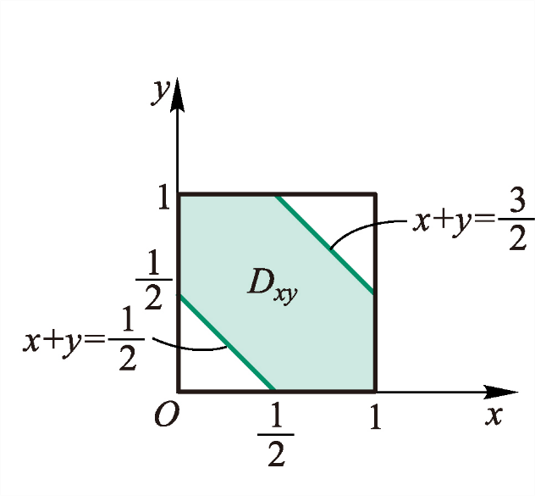





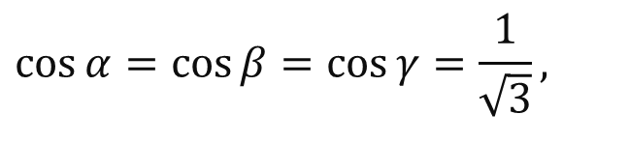
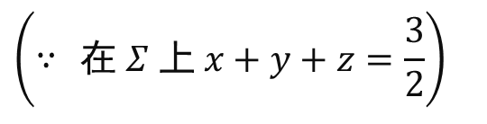
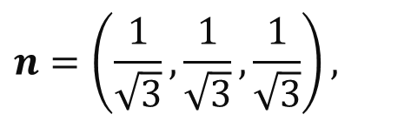
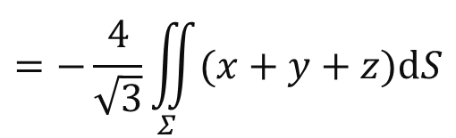
$$n=\left(\frac{1}{\sqrt{3}},\frac{1}{\sqrt{3}},\frac{1}{\sqrt{3}}\right),$$
$$\cos{α}=\cos{β}=\cos{γ}=\frac{1}{\sqrt{3}},$$
即
则由斯托克斯公式$,$得
$$∴I=\iint_{Σ}{\left|\begin{matrix}\frac{1}{\sqrt{3}} & \frac{1}{\sqrt{3}} & \frac{1}{\sqrt{3}} \\ \frac{∂}{∂x} & \frac{∂}{∂y} & \frac{∂}{∂z} \\ y^{2}−z^{2} & z^{2}−x^{2} & x^{2}−y^{2}\end{matrix}\right|}dS$$
$$=−\frac{4}{\sqrt{3}}\iint_{Σ}{(x+y+z)dS}$$
$$\left(∵ 在 Σ 上 x+y+z=\frac{3}{2}\right)$$
$$=−\frac{4}{\sqrt{3}}⋅\frac{3}{2}\iint_{Σ}{dS}$$
$$=−2\sqrt{3}\iint_{D_{xy}}{\sqrt{3}dxdy}$$
$$=−\frac{9}{2}.$$

Slide 19
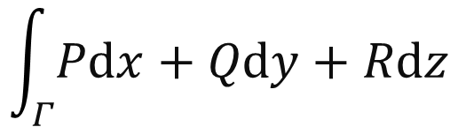
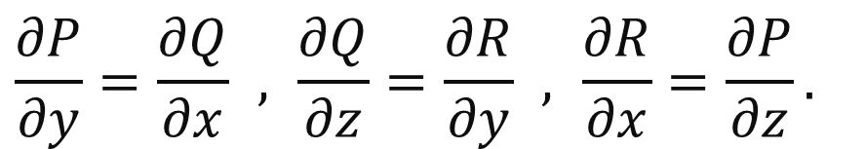
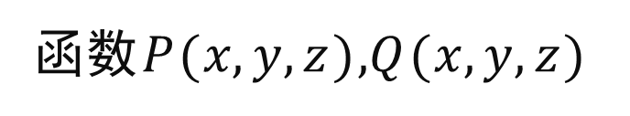
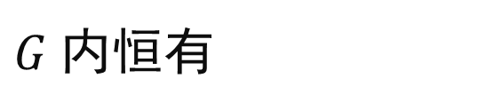



*二、空间曲线积分与路径无关的条件
定理2 设空间区域 $G$ 是一维单连通域$,$
函数$P$($x,y,z$)$\text{,}Q$($x,y,z$)
$R$($x,y,z$)在$G$内具有一阶连续偏导数$,$
则空间
曲线积分
$$\int_{Γ}{Pdx+Qdy+Rdz}$$
在 $G$ 内与路径无关的充要条件是在
$G$ 内恒有
$$\frac{∂P}{∂y}=\frac{∂Q}{∂x} , \frac{∂Q}{∂z}=\frac{∂R}{∂y} , \frac{∂R}{∂x}=\frac{∂P}{∂z}.$$

Slide 20








$$\oint_{Γ}{Pdx+Qdy+Rdz}$$
$$\frac{∂P}{∂y}=\frac{∂Q}{∂x},\frac{∂Q}{∂z}=\frac{∂R}{∂y},\frac{∂R}{∂x}=\frac{∂P}{∂z}.$$
证明
充分性
若在 $G$ 内恒有
$$\frac{∂P}{∂y}=\frac{∂Q}{∂x}, \frac{∂Q}{∂z}=\frac{∂R}{∂y}, \frac{∂R}{∂x}=\frac{∂P}{∂z},$$
则由斯托克斯公式$,$有
$$\oint_{Γ}{Pdx+Qdy+Rdz}$$
$$=\iint_{Σ}{\left(\frac{∂R}{∂y}−\frac{∂Q}{∂x}\right)dydz+\left(\frac{∂P}{∂z}−\frac{∂R}{∂x}\right)dzdx+\left(\frac{∂Q}{∂x}−\frac{∂P}{∂y}\right)dxdy}$$
$$=0.$$

Slide 21









$$\oint_{Γ}{Pdx+Qdy+Rdz=0}$$
$$\frac{∂P}{∂y}=\frac{∂Q}{∂x},\frac{∂Q}{∂z}=\frac{∂R}{∂y},\frac{∂R}{∂x}=\frac{∂P}{∂z}.$$
必要性
若在 $G$ 内恒有
$$\oint_{Γ}{Pdx+Qdy+Rdz}=0$$
$$\frac{∂P}{∂y}≠\frac{∂Q}{∂x},$$
用反证法证明$.$
假设在$G$ 内有一点$M_{0}$使
不妨
$${\left(\frac{∂Q}{∂x}−\frac{∂P}{∂y}\right)}_{M_{0}}=η>0.$$
设
$$过点M_{0}(x_{0},y_{0},z_{0})作平面z=z_{0},$$
并在该平面上取一个以
$M_{0}$为圆心、半径足够小的圆形闭区域$K,$ 使得在$K$上

Slide 22









$$\oint_{Γ}{Pdx+Qdy+Rdz=0}$$
$$\frac{∂P}{∂y}=\frac{∂Q}{∂x},\frac{∂Q}{∂z}=\frac{∂R}{∂y},\frac{∂R}{∂x}=\frac{∂P}{∂z}.$$
$$\frac{∂Q}{∂x}−\frac{∂P}{∂y}\text{≥}\frac{η}{2}.$$
恒有
$$设γ是K的正向边界曲线,因为γ在平面z=z_{0}上,所以$$
$$\oint_{Γ}{Pdx+Qdy+Rdz}$$
$$=\oint_{Γ}{Pdx+Qdy}$$
$$=\iint_{K}{\left(\frac{∂Q}{∂x}−\frac{∂P}{∂y}\right)}dxdy$$
$$\text{≥}\frac{η}{2}⋅σ>0$$
($σ$为$K$的面积)
矛盾$,$ 故假设不成立.
证毕

Slide 23









第十一章 曲线积分与曲面积分
定理3
设空间区域$G$ 是一维单连通域,
若函数$P$($x,y,z$)
$Q$($x,y,z$), $R$($x,y,z$)在$G$ 内具有一阶连续偏导数,
则表达式
$$Pdx+Qdy+Rdz$$
在 $G$ 内是某一函数$u$($x,y,z$)的全微分的
充要条件是在$G$ 内恒有
$$\frac{∂P}{∂y}=\frac{∂Q}{∂x} , \frac{∂Q}{∂z}=\frac{∂R}{∂y} , \frac{∂R}{∂x}=\frac{∂P}{∂z}.$$
并且
$$u(x,y,z)=\int_{(x_{0},y_{0},z_{0})}^{(x,y,z)}{Pdx+Qdy+Rdz}$$
$$=\int_{x_{0}}^{x}{P\left(x,y_{0},z_{0}\right)dx}+\int_{y_{0}}^{y}{Q\left(x,y,z_{0}\right)dy}+\int_{z_{0}}^{z}{R(x,y,z)dz.}$$
第七节 斯托克斯公式 环流量与旋度

Slide 24


















$$\int_{Γ}{(y+z)}dx+\left(z+x\right)dy+\left(x+y\right)dz$$
例3 验证曲线积分
与路径无关,并求函数
$$u(x,y,z)=\int_{(0,0,0)}^{(x,y,z)}{(y+z)dx+\left(z+x\right)dy+\left(x+y\right)dz}$$
解 令
$$P=y+z , Q=z+x , R=x+y$$
$$∵ \frac{∂P}{∂y}=1=\frac{∂Q}{∂x},$$
$$\frac{∂Q}{∂z}=1=\frac{∂R}{∂y},$$
$$\frac{∂R}{∂x}=1=\frac{∂P}{∂y}$$
$$z$$
∴ 积分与路径无关,
因此
$$O$$
$$u(x,y,z)=$$
$$\int_{0}^{x}{0dx}$$
$$+\int_{0}^{y}{xdy}$$
$$+\int_{0}^{z}{\left(x+y\right)dz}$$
$$y$$
$$(x,0,0)$$
$$=xy+(x+y)z$$
$$(x,y,0)$$
$$x$$
$$=xy+yz+zx.$$

Slide 25




第十一章 曲线积分与曲面积分
*三、 环流量与旋度
1. 环流量的定义
$$设有向量场 A(x,y,z)=P(x,y,z)i+Q(x,y,z)j+R(x,y,z)k,$$
$$其中函数 P,Q 与 R 均连续,$$
$$Γ 是 A 的定义域内的一条分段光滑$$
$$的有向闭曲线.$$
$$τ 是 Γ 在点(x,y,z)处的单位切向量,则积分$$
$$\oint_{Γ}{A⋅τds}=\oint_{Γ}{A⋅dr}=\oint_{Γ}{Pdx+Qdy+Rdz}$$
$称为向量场 A 沿有向$闭曲线$Γ$ 的环流量$.$
第七节 斯托克斯公式 环流量与旋度

Slide 26





例4
$$求向量场A\left(x,y,z\right)=\left(x^{2}−y\right)i+4zj+x^{2}k沿闭曲线 Γ 的 \\ 环流量,其中 Γ 为锥面z=\sqrt{x^{2}+y^{2}}和平面z=2的交线, \\ 从 z 轴正向看 Γ 为逆时针方向.$$
解
$$Γ 的向量方程为$$
$$r=2\cos{θ}i+2\sin{θ}j+2k, 0\text{≤}θ\text{≤}2π.$$
$$∵ A(x,y,z)=(x^{2}−y)i+4zj+x^{2}k$$
$$=(4\cos^{2}{θ}−2\sin{θ})i+8j+4\cos^{2}{θk,}$$
$$dr=(−2\sin{θ}dθ)i+(2\cos{θ}dθ)j,$$
$$∴ \oint_{Γ}{A⋅τds}=\oint_{Γ}{A⋅dr }$$
$$=\int_{0}^{2π}{(−8\cos^{2}{θ}\sin{θ}+4\sin^{2}{θ}+16\cos{θ})}dθ=4π.$$

Slide 27





第十一章 曲线积分与曲面积分
2. 旋度的定义
$$设有向量场A(x,y,z)=P(x,y,z)i+Q(x,y,z)j+R(x,y,z)k,$$
$$其中函数P,Q与R均连续,$$
$$则向量$$
$$\left(\frac{∂R}{∂y}−\frac{∂Q}{∂z}\right)i+\left(\frac{∂P}{∂z}−\frac{∂R}{∂x}\right)j+\left(\frac{∂Q}{∂x}−\frac{∂P}{∂y}\right)k$$
$称为向量场A$的旋度$,$ 记作rot$A,$即
$$\operatorname{rot}{A}=\left(\frac{∂R}{∂y}−\frac{∂Q}{∂z}\right)i+\left(\frac{∂P}{∂z}−\frac{∂R}{∂x}\right)j+\left(\frac{∂Q}{∂x}−\frac{∂P}{∂y}\right)k.$$
第七节 斯托克斯公式 环流量与旋度

Slide 28



利用向量微分算子$,$
$$∇=\frac{∂}{∂x}i+\frac{∂}{∂y}j+\frac{∂}{∂z}k$$
$$也称为 ∇ 算子或哈密顿算子.$$
$$向量场 A 的旋度也可表示为$$
$$\operatorname{rot}{A}=∇×A=\left|\begin{matrix}i & j & k \\ \frac{∂}{∂x} & \frac{∂}{∂y} & \frac{∂}{∂z} \\ P & Q & R\end{matrix}\right|.$$

Slide 29

注
$\left(1\right)$ 如果向量场 A 的旋度 $\operatorname{rot}{A}$ 处处为零$,$则称向量场 A 为无旋场.
$\left(2\right)$ 一个无源、无旋的向量场称为调和场.调和场是物理学中另一
类重要的向量场$,$这种场与调和函数有密切的关系.

Slide 30


例5
$$求向量场 A\left(x,y,z\right)=\left(x^{2}−y\right)i+4zj+x^{2}k 的旋度.$$
$$\operatorname{rot}{A}=∇×A=\left|\begin{matrix}i & j & k \\ \frac{∂}{∂x} & \frac{∂}{∂y} & \frac{∂}{∂z} \\ x^{2}−y & 4z & x^{2}\end{matrix}\right|$$
解
$$=−4i−2xj+k.$$

Slide 31




第十一章 曲线积分与曲面积分
3. 斯托克斯公式的物理解释
$$设n=\cos{α}i+\cos{β}j+\cos{γ}k为有向曲面 Σ 在点(x,y,z)处 \\ 的单位法向量,则$$
$$∵ \operatorname{rot}{A}⋅n=∇×A⋅n=\left|\begin{matrix}\cos{α} & \cos{β} & \cos{γ} \\ \frac{∂}{∂x} & \frac{∂}{∂y} & \frac{∂}{∂z} \\ P & Q & R\end{matrix}\right|,$$
$$∴得到斯托克斯公式的向量形式为$$
$$\iint_{Σ}{\operatorname{rot}{A}⋅ndS=\oint_{Γ}{A⋅τdS}}$$
$$或\iint_{Σ}{(\operatorname{rot}{A})_{n}dS=\oint_{Γ}{A_{τ}ds,}}$$
第七节 斯托克斯公式 环流量与旋度

Slide 32

斯托克斯公式的物理解释:
$$向量场 A 沿有向闭曲线Γ的环流量等于 \\ 向量场 A 的旋度场通过Γ所张的曲面的通量.$$ $\left( Γ 的正向与Σ的侧符合右手法则 \right)$

Slide 33














第十一章 曲线积分与曲面积分
旋度的力学意义
设某刚体绕定轴 $l$ 转动$,$
角速度为$ω,$
$M$ 为刚体上任一点$,$
建立坐标系$,$
则
$$ω=(0,0, ω),$$
$$r=(x,y,z).$$
点$M$ 的线速度为
$$=\left| \begin{matrix}i & j & k \\ 0 & 0 & ω \\ x & y & z\end{matrix} \right|$$
$$v=ω×r$$
$$=(−ωy, ωx, 0).$$
$$\left|\begin{matrix}i & j & k \\ \frac{∂}{∂x} & \frac{∂}{∂y} & \frac{∂}{∂z} \\ −ωy & ωx & 0\end{matrix} \right|$$
$$\operatorname{rot}{v}=$$
$$=\left(0,0,2ω\right).$$
$\left(\text{此即}“\text{旋度}”\text{一词的来源}\right)$
第七节 斯托克斯公式 环流量与旋度

